Slide 1
6.30 讲课内容：矩阵乘法几何意义、geogebra曲面曲线、
范数、微分、自动微分

Slide 2
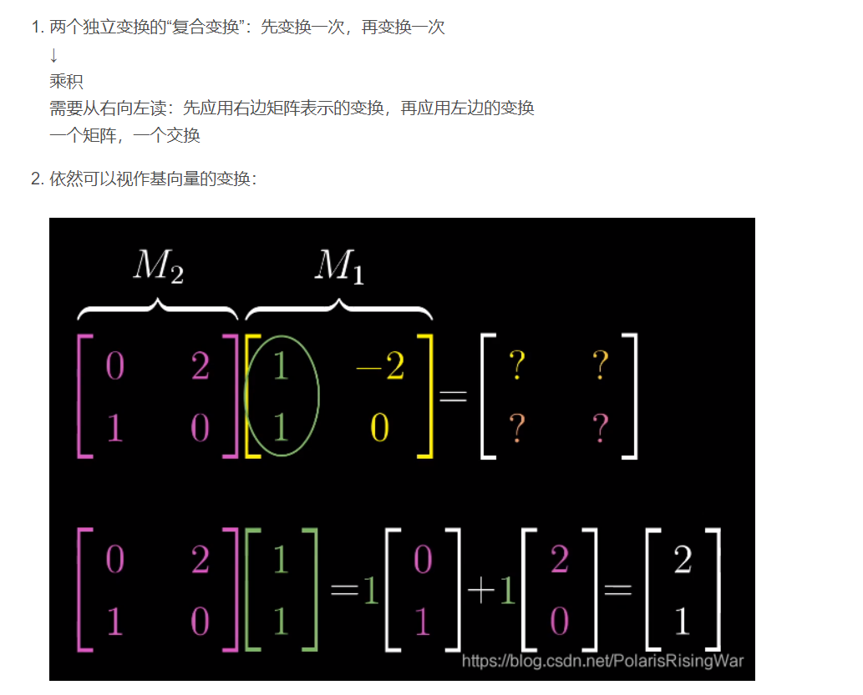
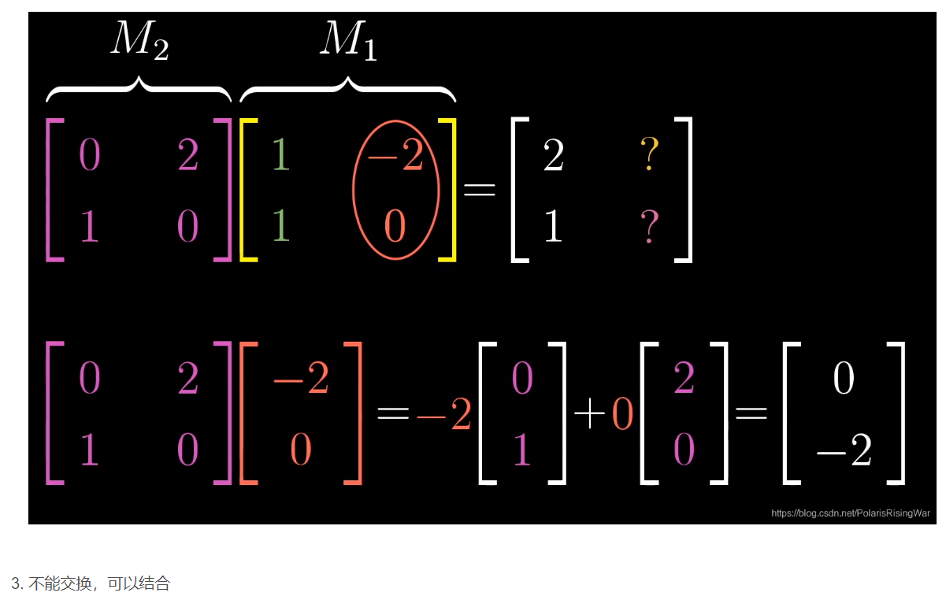
矩阵乘法与线性变换复合

Slide 3
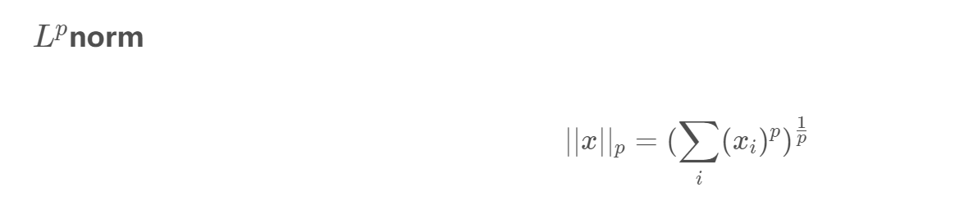
范数
范数是一种强化了的距离概念，它在定义上比距离多了一条数乘的运算法则。有时候为了便于理解，我们可以把范数当作距离来理解。即表示一种到坐标原点距离的度量。
公式如下：

Slide 4
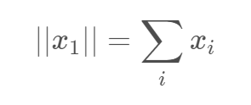
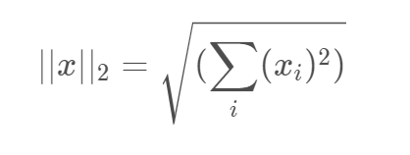
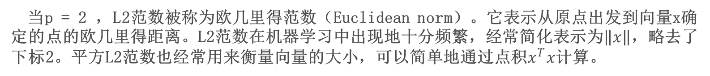
0范数
有时候我们会统计向量中非零元素的个数来衡量向量的大小。有些作者将这种函数称为"L 0范数"，但是这个术语在数学意义上是不对的。向量的非零元素的数目不是范数，因为对向量缩放α倍不会改变该向量非零元素的数目。因此，L0范数经常作为表示非零元素数目的替代函数。
一范数
在某些机器学习应用中，区分恰好是零的元素和非零但值很小的元素是很重要的。在这些情况下，我们转而使用在各个位置斜率相同，同时保持简单的数学形式的函数：L1范数。每当x中某个元素从0增加ϵ，对应的L1范数也会增加ϵ。
二范数
当p = 2 ，L2范数被称为欧几里得范数（Euclidean norm）。它表示从原点出发到向量x确定的点的欧几里得距离。L2范数在机器学习中出现地十分频繁，经常简化表示为$\left\|x\right\|$，略去了下标2。平方L2范数也经常用来衡量向量的大小，可以简单地通过点积$x^{T}x$计算。

Slide 5
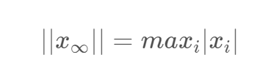
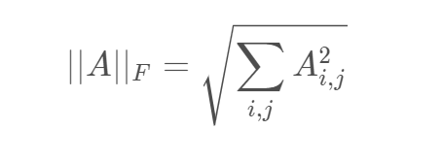
最大范数
另外一个经常在机器学习中出现的范数是 $L_{\text{∞​}}$ 范数，也被称为最大范数（maxnorm）。这个范数表示向量中具有最大幅值的元素的绝对值：
Frobenius范数
有时候我们可能也希望衡量矩阵的大小。在深度学习中，最常见的做法是使用Frobenius 范数（Frobenius norm）,其类似于向量的L2范数。

Slide 6
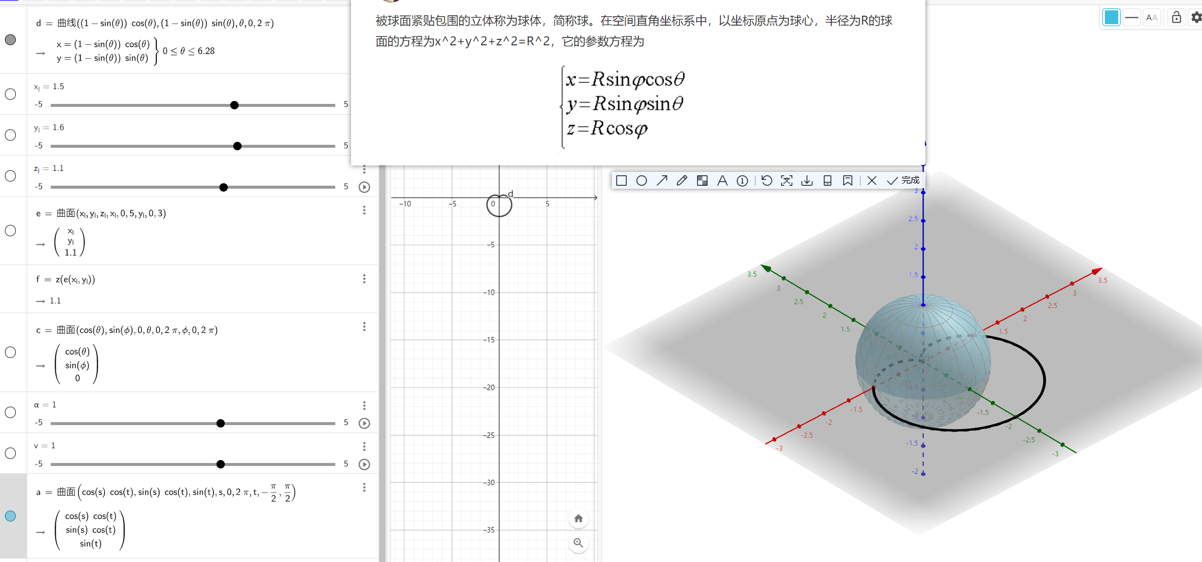
geogebra曲面曲线

Slide 7
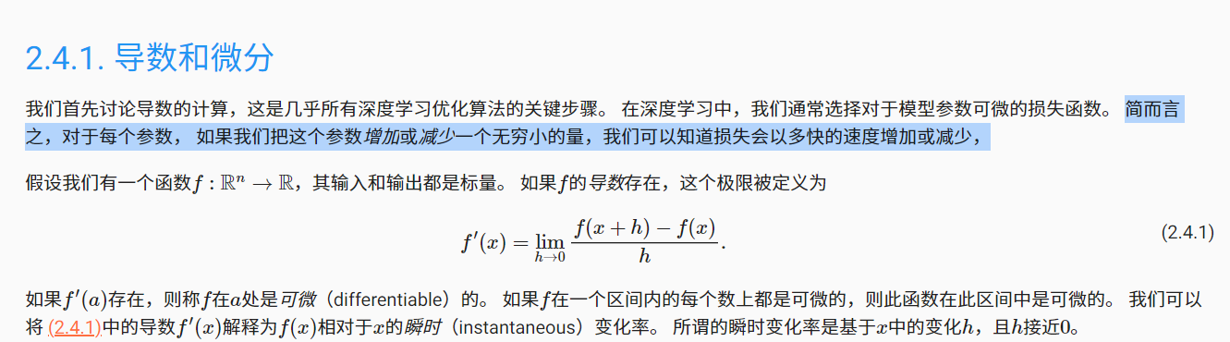
微分
微分演示：https://ggb123.cn/m/uvsm3uc7

Slide 8
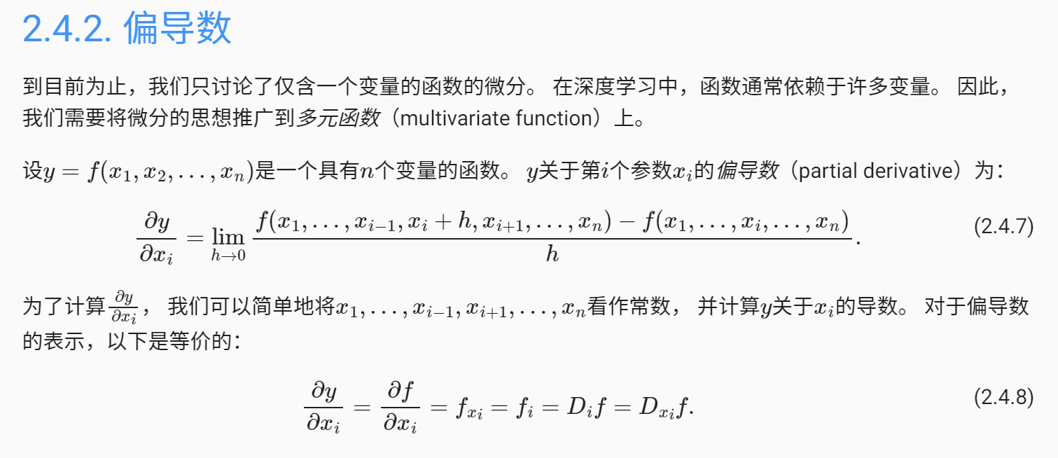
微分

Slide 9
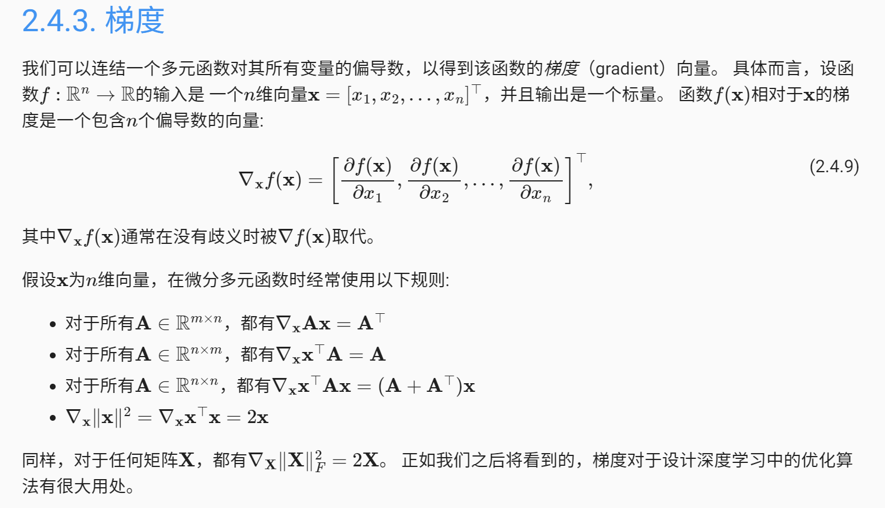
微分
梯度方向为什么是函数增长最快的方向：
https://blog.csdn.net/Leo_starr/article/details/124150309

Slide 10
自动微分
李沐课件里的代码

